Slide 1
IMPORTANTE: RETROALIMENTACIÓN DE EVALUACIÓN FORMATIVA
(28 AL 2 DE OCTUBRE)
Ante de comenzar con el tema de esta semana “METODOS DE CONTROL DE NATALIDAD” tienes que revisar la evaluación formativa de la semana pasada y en tu cuaderno de ciencias anotar las preguntas que tuviste incorrectas con sus respectivas respuestas correctas.
Para esto debes revisar el correo que ingresaste cuando hiciste la evaluación, si no te han llegado tus resultados avísame al correo o WhatsApp.

Slide 2
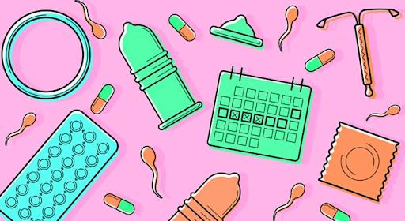
Métodos de control de la natalidad
OBJETIVO: Describir los mecanismos de acción de los métodos de control de la natalidad más eficaces. (Anota el objetivo y título en el cuaderno)
Muchas parejas deciden el número de hijos que desean tener y cuándo los quieren tener. Esta acción voluntaria se denomina planificación familiar y está apoyada por distintos métodos de control de natalidad o anticonceptivos.
Estos son muy variados y presentan distintos porcentajes de eficacia para evitar un embarazo. La decisión de emplear uno u otro depende principalmente de los valores y las ideas de cada pareja.
Instrucciones: Lee con mucha atención toda la información que aparece en este ppt y desarrolla la actividad que aparece en la última diapositiva.

Slide 3

Maternidad y paternidad responsables
En la adolescencia se tiene la madurez biológica para reproducirse, pero aún está en construcción la capacidad de asumir responsablemente la maternidad o paternidad, pues no se han desarrollado otras dimensiones de la sexualidad.
Ejercer la maternidad o paternidad trae consigo responsabilidades y cambios en el estilo de vida, pues se debe ser capaz de entregar a los hijos los cuidados y las herramientas necesarias para que crezcan y se desenvuelvan en la sociedad

Slide 4
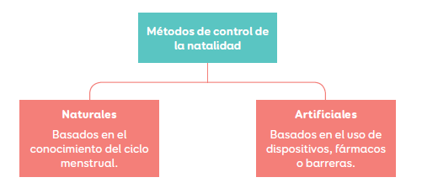
Métodos de control de la natalidad
Los métodos de control de la natalidad permiten planificar la llegada de una nueva vida. Estos métodos pueden dividirse en dos grupos:

Slide 5
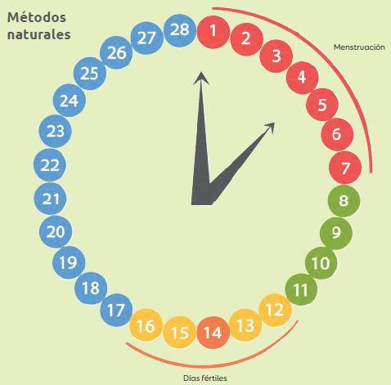
Métodos naturales:
Billings
Se observan los cambios diarios en la viscosidad del moco cervical. Una mucosidad más líquida, elástica y transparente indica que la mujer está en sus días fértiles.
Del ritmo
Se analizan los ciclos menstruales durante 12 meses para determinar los días de fertilidad de la mujer con periodo regular
Temperatura basal
La temperatura basal se eleva 0,5 °C durante la ovulación. De esta forma es posible reconocer los días fértiles.

Slide 6
IMPORTANTE:
En las actividades anteriores estudiamos cómo ocurre la fecundación.
Ahora veremos las características de funcionamiento, ventajas, desventajas, eficacia y método de utilización de diversos métodos anticonceptivos.
La eficacia aparece expresada como “uso perfecto”, esto es, que se siguen sus instrucciones para su utilización correcta y consistentemente.
Es importante que el uso de todos estos métodos anticonceptivos sea consultado con una profesional de la salud, como matrona o ginecóloga.

Slide 7
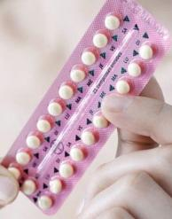
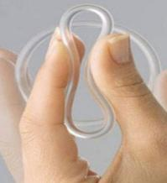
Métodos artificiales reversibles
A continuación conocerás algunos de estos métodos:
Anticonceptivos orales: Combinan diferentes proporciones de sustancias sintéticas similares a las hormonas progesterona y estrógeno. Su efecto combinado es evitar que se produzca la liberación del ovocito del ovario y también provocan cambios en el moco cervical y en el endometrio para evitar que los espermatozoides se unan al ovocito
Eficacia para prevenir embarazo según OMS: Uso perfecto 99,7%
Ventajas: Menor riesgo de cáncer de ovario y de endometrio. Calambres menstruales de menor intensidad. Períodos más cortos, más leves y más predecibles.
Desventajas: No protege contralas infecciones de transmisión sexual(ITS) . Sensibilidad en las mamas. Dolores de cabeza, Náuseas, entre otros malestares.
Anillo vaginal: Es un anillo flexible que se introduce en la vagina y libera compuestos similares a las hormonas.
Su duración es de tres semanas, luego debe ser retirado para que ocurra la menstruación y reemplazado por uno nuevo.
Eficacia para prevenir embarazo según OMS: Uso perfecto 99,7%
Ventajas: Menor posibilidad de olvido que los anticonceptivos orales.
Desventajas: No protege contralas infecciones de transmisión sexual(ITS) . Mismos efectos secundarios de los orales.

Slide 8
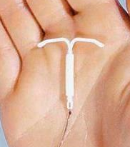
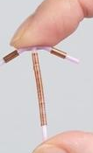
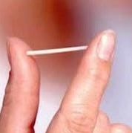
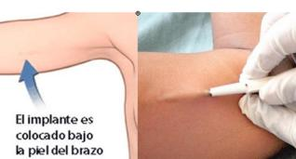
  Dispositivo intrauterino (DIU): artefacto plástico con componentes metálicos que, introducido en el útero, impide el avance de los espermatozoides. Existen dos tipos de DIU, hormonales y de cobre.
  Eficacia para prevenir embarazo según OMS: Uso perfecto 99,8%.
  Ventajas: Tiene una larga duración y no requiere mantenimiento.
Desventajas: No protégé contra las ITS.
Mismos efectos secundarios de los orales y subdérmicos.
  Implante subdérmico: Es una vara que se inserta bajo la piel del antebrazo que libera un compuesto semejante al estrógeno natural.
  Su funcionamiento es parecido al de los anticonceptivos orales, pero de efecto continuo por hasta tres años.
  Eficacia para prevenir embarazo según OMS: Uso perfecto 99,5%
  Ventajas: Tiene una larga duración y no requiere mantenimiento.
  Desventajas: No protege contra las ITS. Deja una pequeña cicatriz. Mismos efectos secundarios de los orales.

Slide 9
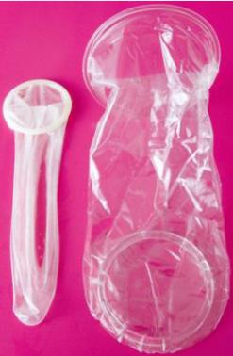

Preservativos femenino y masculino:
Son fundas de látex u otro material similar.
El femenino se aprieta para ser introducido por el extremo cerrado en la vagina . Uno de sus extremos está cerrado e impide que el semen entre al útero.
El masculino se pone cubriendo el pene antes del acto sexual. Es como un guante de látex pero para cubrir el pene .En su extremo cerrado tiene un espacio para recoger el semen que se produzca en la eyaculación.
Eficacia para prevenir embarazo según OMS: Preservativo femenino, uso perfecto:95% y Preservativo masculino, uso perfecto:98%
Ventajas: Protegen contra el embarazo y las infecciones de transmisión sexual(ITS) ,incluyendo infección por VIH.
Desventajas: Hay personas que pueden presentar alergia al látex
Diafragma: disco de látex o silicona que, dispuesto en el cuello uterino, impide el paso de los espermatozoides.
Eficacia para prevenir embarazos según OMS: Usoperfecto94%
Ventajas: Es eficaz inmediatamente después de la colocación. Casi no tiene efectos secundarios.
Desventajas: No protege contra las infecciones de transmisión sexual(ITS)

Slide 10
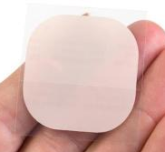
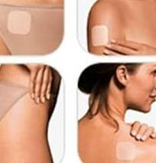
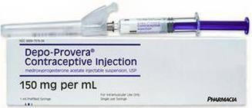
  Parche anticonceptivo: Es un parche adhesivo que al ser aplicado en la piel libera compuestos similares a las hormonas.
  Su duración es de una semana, luego debe ser reemplazado por otro, tres veces durante un ciclo menstrual.
  Eficacia para prevenir embarazo según OMS: Uso perfecto 99,7%
  Ventajas: Menor posibilidad de olvido que los anticonceptivos orales.
  Desventajas: No protege contralas infecciones de transmisión sexual (ITS). Mismos efectos secundarios de los orales.
  Inyección anticonceptiva: Es una inyección que contiene sustancias similares a las hormonas. Se liberan lentamente en el curso de tres meses.
  Eficacia para prevenir embarazo según OMS: Uso perfecto 99,8%
  Ventajas: Su efectividad es de tres meses.
  Desventajas: No protege contra las ITS. Mismos efectos secundarios de los orales y subdérmicos.

Slide 11
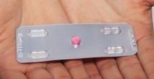
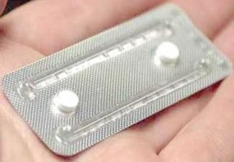
  Anticonceptivo oral de emergencia: Es un comprimido que contiene dosis elevadas de hormonas que se toman después de que haya ocurrido el acto sexual sin protección. Se utilizan en caso de que falle alguno del resto de los métodos anticonceptivos .
  Eficacia para prevenir embarazo según OMS: No entrega cifras exactas, pero tienen una alta efectividad, comparable a los anticonceptivos orales.
  Ventajas: Es una alternativa cuando falla alguno de los otros métodos anticonceptivos.
  Desventajas: No protege contra las ITS. Mismos efectos secundarios de los orales, sin embargo de una mayor intensidad. No puede utilizarse periódicamente, solo como emergencia.

Slide 12
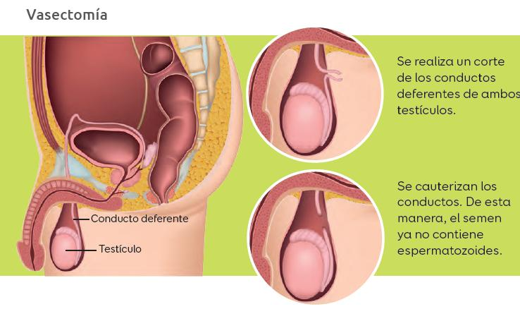
Métodos artificiales parcialmente reversibles
  Eficacia para prevenir embarazo según OMS: 99,9%
  Ventajas: Es un método de control natal que puede revertirse, con tasas muy altas de seguridad y efectividad
  Desventajas: No protege contra las ITS.

Slide 13
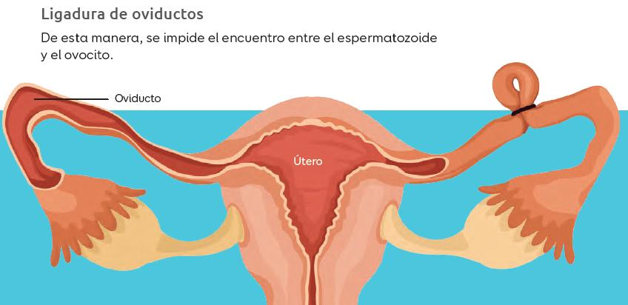
  Eficacia según OMS: 99,5%
  Ventajas: No requiere mantenimiento.
  Desventajas: No protege contra las ITS. Es irreversible.

Slide 14
ACTIVIDAD
1.- En tu cuaderno confecciona un esquema o tabla que te ayude a organizar y entender la información leía.
Ejemplo:
Puedes hacer una tabla de los métodos artificiales y naturales y escribir una breve explicación de cada uno.
Puedes hacer un esquema o mapa conceptual.
2.- Responde: ¿Cuál de los métodos de control de natalidad expuestos en este power point previene contra las infecciones de transmisión sexual (ITS)?
Respuesta:

